Slide 1
월간업무 추진계획
( 2017. 10. 1. ~ 10. 31. )
Notes:
먼저, 지금의 옥천입니다.

Slide 2
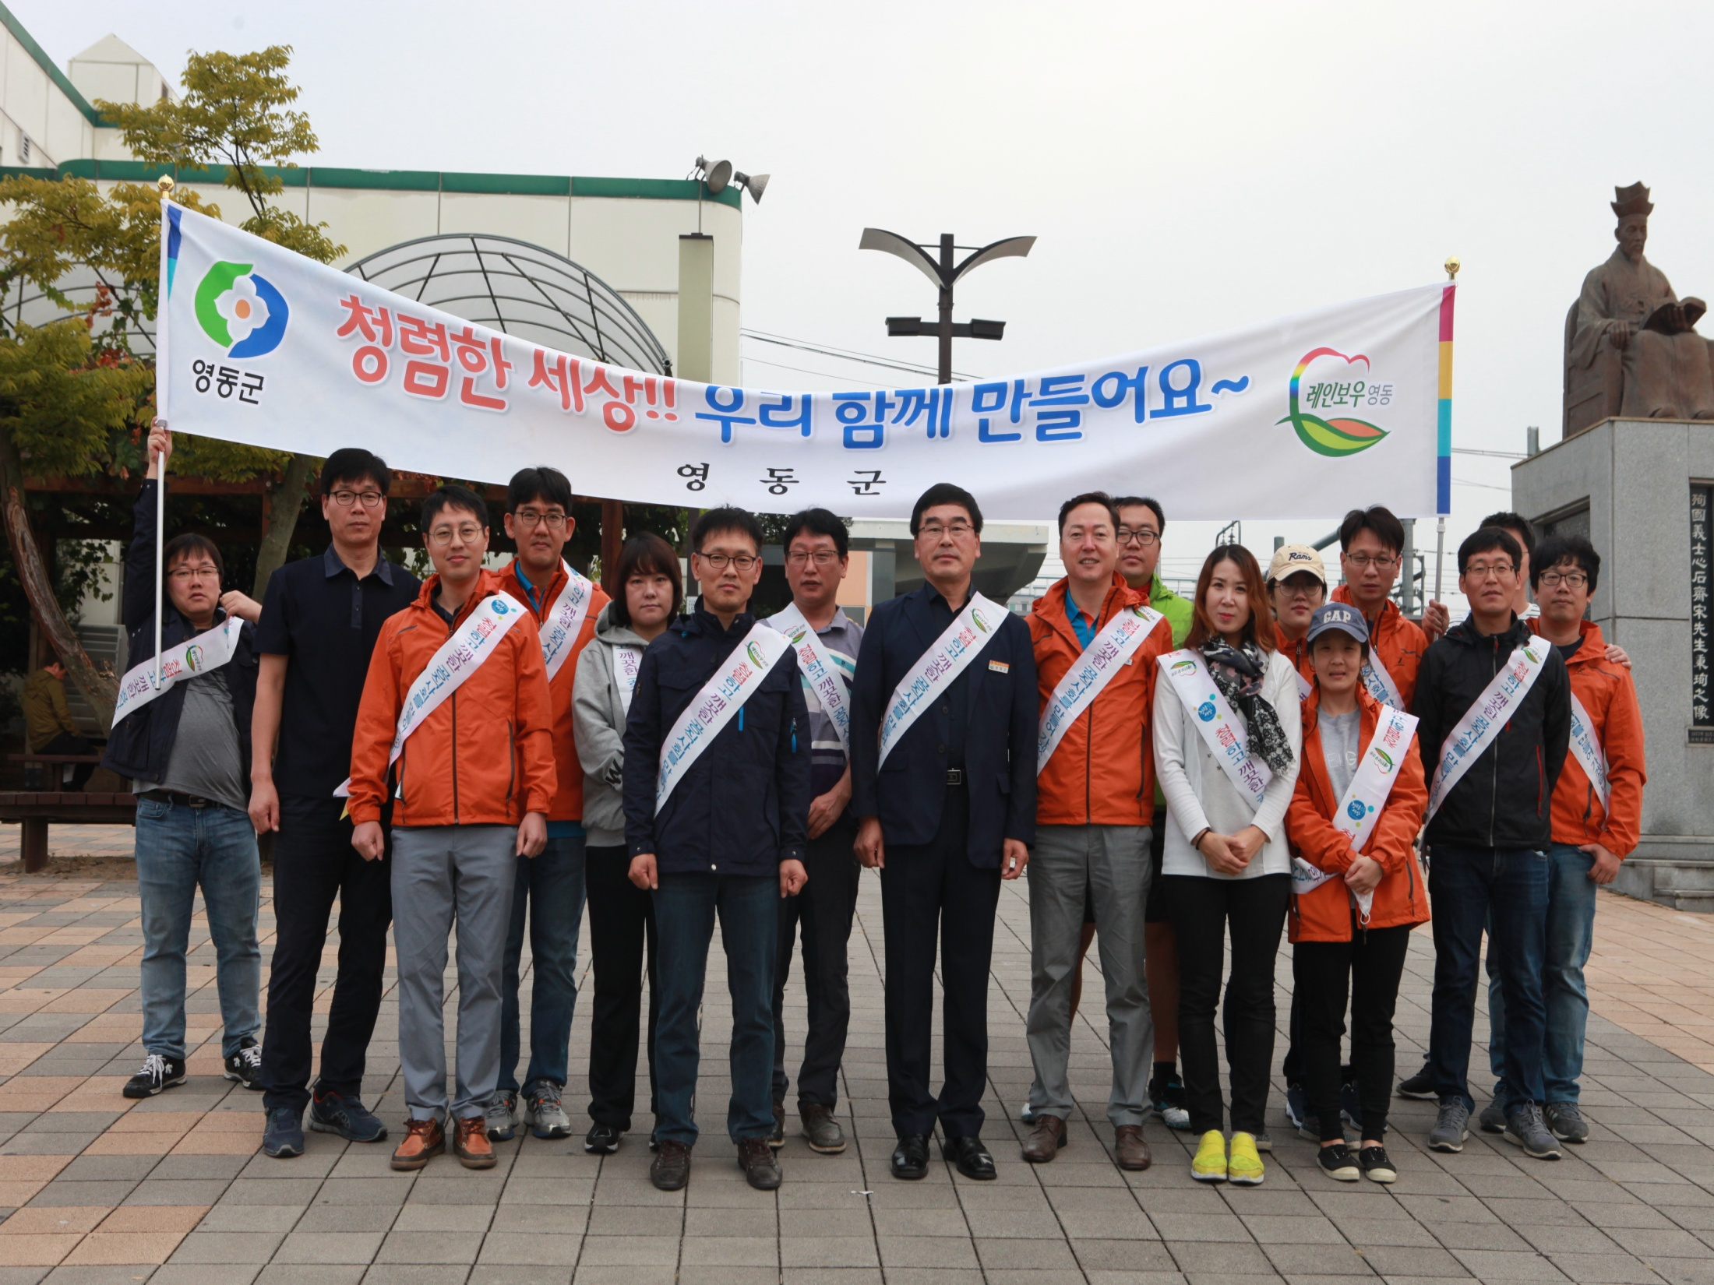
기획감사실
Notes:
2

Slide 3
11-1. 2017년 영동군 자체평가 중간보고회
10. 13.(금) 16:00 / 군청 상황실 / 자체평가위원 11명
평가항목 및 평가지표에 대한 심의
※ 부군수님 하실 일 : 회의주재
11-2. 2018년 주요사업 계획보고회
10. 17. ~ 10. 18. / 군청 상황실 / 실과소장(팀장 배석)
※ 군수님 하실 일 : 회의 주재
11-3. 시군종합평가 추진상황 보고회
10. 23. (월) 08:20 / 군청 상황실 / 실과소장(주무팀장 배석)
※ 군수님 하실 일 : 회의주재

Slide 4
11-4. 인구늘리기대책추진위원회
10월 중 / 군청 상황실 / 31명
인구증가 대책 방안 논의
11-5. 2018년 당초예산편성 추진
예산요구서 실무심사 : 10. 20.(금) 까지
예산안 실무심사 조정 : 10. 25.(수) 까지
예산안 의회 제출 : 11. 21.(목) 까지
중기지방재정계획 수립 : 10. 31.(화) 까지
성과계획서 및 성인지 예산서 작성 : 11. 3.(금) 까지

Slide 5
11-6. 자체 종합감사 실시
감사기간 : 10. 10. ~ 10. 13.(4일간)
감사대상 : 농정과
감 사 반 : 기획감사실장 외 4명
감사범위 : 2014년부터 추진한 업무전반
11-7. 공직자 청렴교육
10. 12.(목) 10:00, 13:30 / 난계국악당
대 상 자 : 군 산하 전 직원(600여명)
강 사 : 배정애(어울림교육개발 원장)
주제 : 투명한 조직 세상을 바꾸는 청렴

Slide 6
11-8. 제255회 영동군의회 임시회
10. 12. ~ 10. 16.(5일간) / 본회의장 및 위원회 회의실
주요안건 : 행정사무감사 계획서 승인안, 조례안 등 일반안건
11-9. 10월 의원간담회
10. 19.(목) 10:00 / 의회 위원회 회의실
조례 제·개정 및 주요현안사업 설명
11-10. 규제개혁 역량강화 직원교육
10. 11.(수) 14:30 / 군청 대회의실 / 200여명
강 사 : 박재현(중소기업옴부즈만 규제기획·홍보팀장)
기업현장·지방규제 사례 및 개선방안

Slide 7
11-11. 기타업무
2017년 지역균형발전사업 관계자 합동 워크숍 / 10. 30. ~ 10. 31.
/ 보은 알프스자연휴양림 / 기획감사실장 외 3명
하반기 제안공모 / 10. 11. ~ 11. 10. / 홍보아이디어공모
군청사 본관 로비 전시시설 환경개선사업 집행
/ 사업비 : 150백만원 / 사업량 : A=132.19 ㎡
규제개혁 평가 추진상황 점검회의 / 10. 16.(월) 10:00
/ 도청 소회의실 / 기획감사실장

